Slide 1
Říkáme si...
Jazyk a řeč

Slide 2

ŘÍKÁME SI...
HLÁSKY
SLABIKY

Slide 3






LIST
SOVA
HŘIB
KDE JE HLÁSKA S?
Kolik slabik má slovo...?
SRNA
STROM

Slide 4



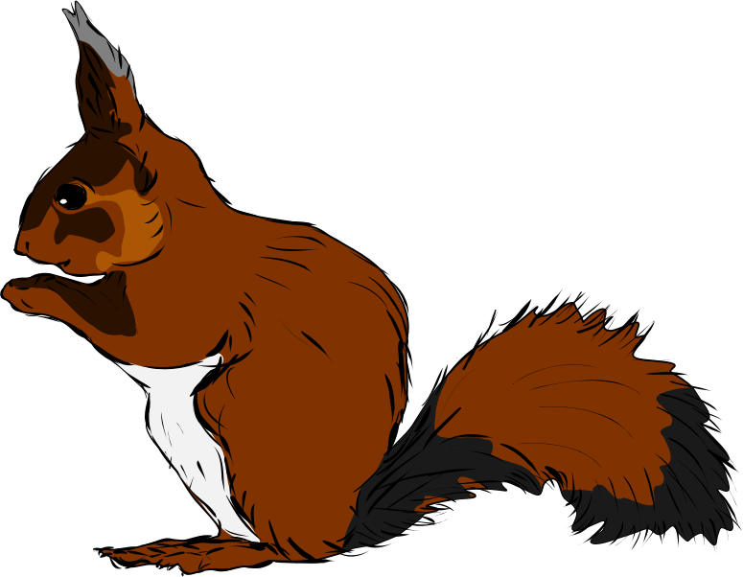
PLOT
HŘIB
TRÁVA
KDE JE HLÁSKA T?
LIST
VEVERKA

Slide 5





RYBA
VLK
VEVERKA
MYŠ
KDE JE HLÁSKA R?
JEŽEK

Slide 6





STROM
OSEL
KDE JE HLÁSKA O?
SOVA
LIŠKA
JELEN

Slide 7




KDE JE HLÁSKA M?
MEDVĚD
STROM
LIŠKA
MOTÝL
VLK

Slide 8
JEAN VICTOR BALIN, Jean Victor Balin. openclipart.cz [online]. [cit .21.4.2015]. Dostupný na WWW: Openclipart
ANONYMOUS, Anonymous. openclipart.cz [online]. [cit .21.4.2015]. Dostupný na WWW: Openclipart
BINAMEUSL, Binameusl. openclipart.cz [online]. [cit .21.4.2015]. Dostupný na WWW: Openclipart
KRZYSIU, Krzysiu. openclipart.cz [online]. [cit .21.4.2015]. Dostupný na WWW: Openclipart
CARLITOS, Carlitos. openclipart.cz [online]. [cit .21.4.2015]. Dostupný na WWW: Openclipart
NETALLOY, Netalloy. openclipart.cz [online]. [cit .21.4.2015]. Dostupný na WWW: Openclipart
KEISTUTIS, Keistutis. openclipart.cz [online]. [cit .21.4.2015]. Dostupný na WWW: Openclipart
KRZYSIU, Krzysiu. openclipart.cz [online]. [cit .21.4.2015]. Dostupný na WWW: Openclipart
PALOMAIRONIQUE, Palomaironique. openclipart.cz [online]. [cit .21.4.2015]. Dostupný na WWW: openclipart
LEMMLING, Lemmling. openclipart.cz [online]. [cit .21.4.2015]. Dostupný na WWW: Openclipart

Slide 9
STILG4R, Stilg4R. openclipart.cz [online]. [cit .21.4.2015]. Dostupný na WWW: Openclipart
TZUNGHAOR, Tzunghaor. openclipart.cz [online]. [cit .21.4.2015]. Dostupný na WWW: Openclipart
PETERM, Peterm. openclipart.cz [online]. [cit .21.4.2015]. Dostupný na WWW: Openclipart
JOHNNY AUTOMATIC, Johnny Automatic. openclipart.cz [online]. [cit .21.4.2015]. Dostupný na WWW: Openclipart
MORITS, Morits. openclipart.cz [online]. [cit .21.4.2015]. Dostupný na WWW: Openclipart
SCHPLOOK, Schplook. openclipart.cz [online]. [cit .21.4.2015]. Dostupný na WWW: Openclipart
KARTHIKEYAN, Karthikeyan. openclipart.cz [online]. [cit .21.4.2015]. Dostupný na WWW: Openclipart
SCHPLOOK, Schplook. openclipart.cz [online]. [cit .21.4.2015]. Dostupný na WWW: Openclipart
PRESQUESAGE, Presquesage. openclipart.cz [online]. [cit .21.4.2015]. Dostupný na WWW: Openclipart
PALOMAIRONIQUE, Palomaironique. openclipart.cz [online]. [cit .21.4.2015]. Dostupný na WWW: Openclipart
DA5ID1, Da5Id1. openclipart.cz [online]. [cit .21.4.2015]. Dostupný na WWW: Openclipart

Slide 10
Použité odkazy
Openclipart. cz (viz výše uvedené slidy)

Slide 11
Metodický pokyn
Integrovaný blok: (jazyk a řeč)
Popis
Společná práce učitelky s dětmi
Vyhledávají danou hlásku ve slově, jmenují slova, která začínají danou hláskou.
Rytmizují slova, určují počet slabik ve slově, rozlišují krátké a dlouhé slabiky pomocí bzučáku.
Očekávání a cíle
Děti se učí sluchem rozlišovat a poznávat jednotlivé hlásky pomocí obrázků.
Procvičují fonematický sluch

Slide 12
Studijní materiály
Povinné materiály, pomůcky a technické vybavení
zdroj: www.dumy.cz
Dotyková obrazovka, připojená k PC
Nepovinné materiály
Didaktický kufřík - KUMUČ

Slide 13
Práce s interaktivním výukovým materiálem
Výukový materiál bez animace
Práce učitel a dítě
Mimo jiné (seznámení s obrázky, s hláskou, poslech hlásky ve slově, vyhledávání slov s hláskou, rytmizace, určování počtu slabik...) mohou děti doplňovat slova. Řekneme první slabiku, dítě doplní další. Mohou tvořit zdrobněliny (strom - stromek - stromeček), vnímat rody (malý strom, malá veverka...), tvořit rýmy (strom - hrom), vyhledávat jiná slova na danou hlásku, modulovat hlas (nahlas, šeptem apod.), vyhledávat další hlásky ve slově...
Tvoří jednoduché věty s daným obrázkem
Je to pravda, není to pravda (ježek skáče po stromě apod.)
Práce s bzučákem - děti určují délku samohlásek - rozlišují krátké, dlouhé slabiky ve slovech

Slide 14
Práce s didaktickým kufříkem KUMUČ
Na tabulku přidáme obrázek (např. strom)
Pod obrázek přidáme napsané slovo
Pod napsané slovo rozstříhané slovo - dítě sestaví dle vzoru
Pod rozstříhaným a sestaveným slovem dítě provádí opis slova
Jako poslední činnost rozkládá slovo na slabiky, pomocí bzučáku určí krátké a dlouhé slabiky a provede grafický záznam slabik obsažených ve slově

Slide 15
Prvky polytechnické výchovy
Vědomě využívat všech smyslů, pozorovat, postřehnout, všímat si nového

Slide 16
Cíle polytechnické
výchovy
Chápat postavení techniky a technických oborů v životě lidstva jako devízu
Učit děti základním poznatkům o technice
Směrovat
děti k získávání základních pracovních dovedností a návyků
Vnímat vliv techniky na společnost a přírodu
Vést děti ke kooperativnímu hodnocení a sebehodnocení
Podpořit rozvoj myšlenkového potenciálu
dětí

